Slide 1
ATTIVITA’ ASINCRONA
AUTUNNO
Inss ROSANNA ZANFARDINO FONTANAROSA ANTONIETTA
CL 4 C

Slide 2
Lavoriamo insieme sul testo
Testo
Versi
Strofe
Rime
Figure poetiche
parafrasi

Slide 3
RACCONTI D’AUTUNNO

Slide 4
ESSERE E AVERE
FORMA PROPRIA
ESSERE E AVERE AUSILIARI
--

Slide 5
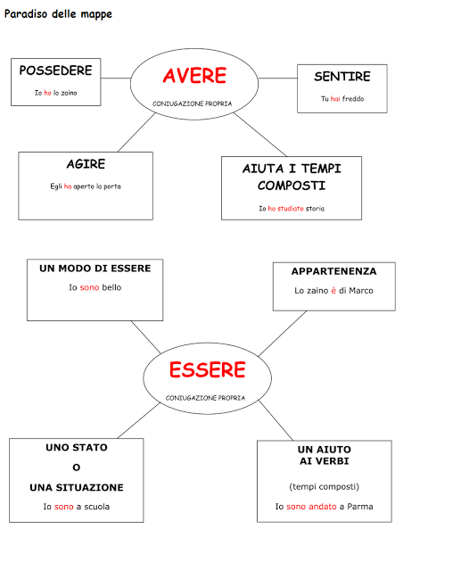
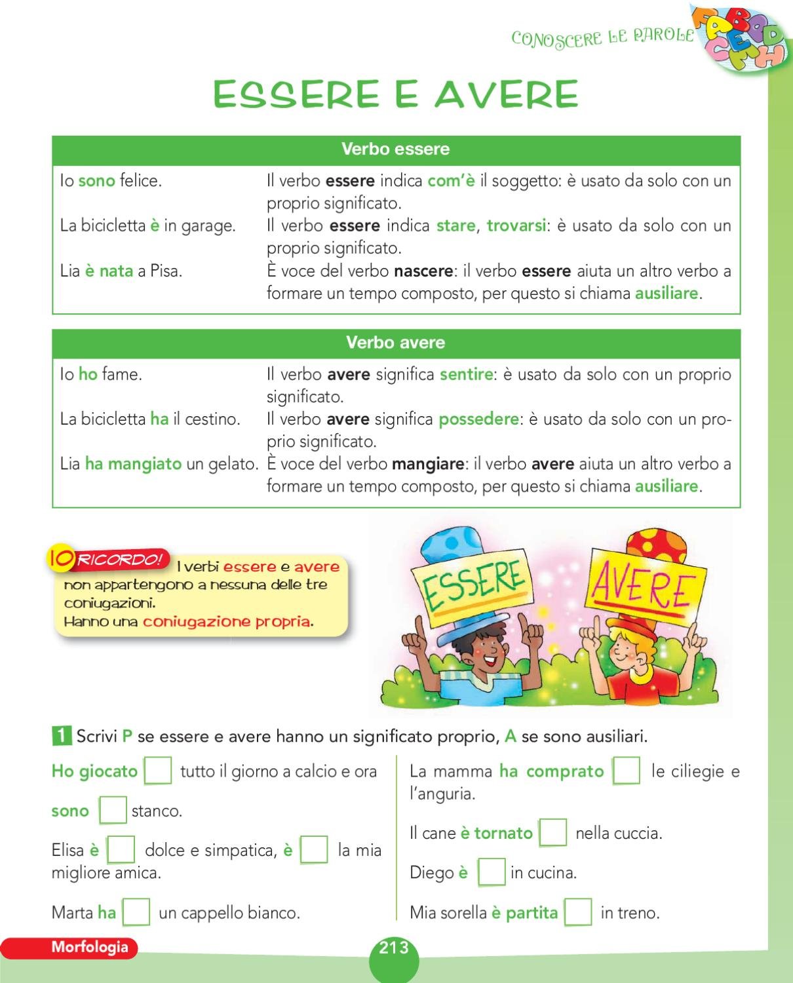

Slide 6
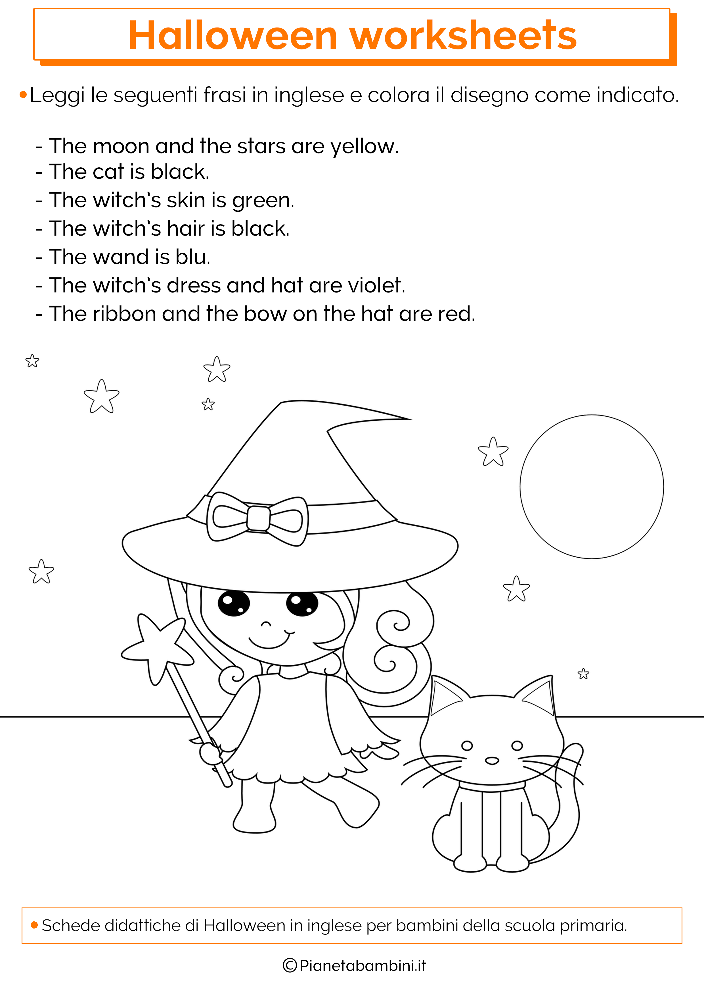
IT’S HALLOWEEN: READ AND COMPLETE

Slide 7
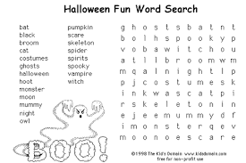
IT’S HALLOWEEN
IMPARAIAMO DIVERTENDOCI
OPEN MINDS CANZONE DI HALLOWEEN SCUOLA PRIMARIA -YOUTUBE

Slide 8
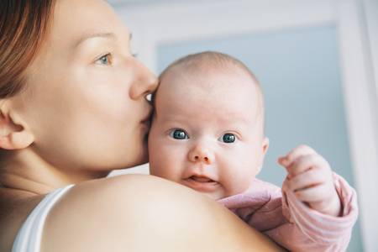
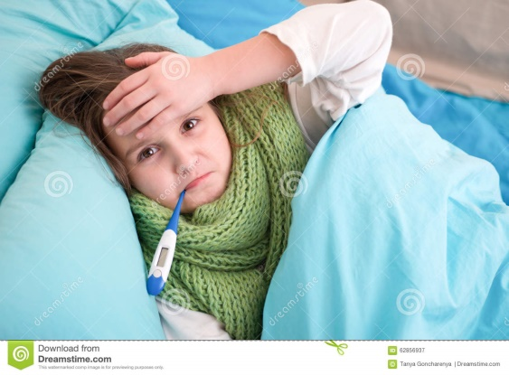
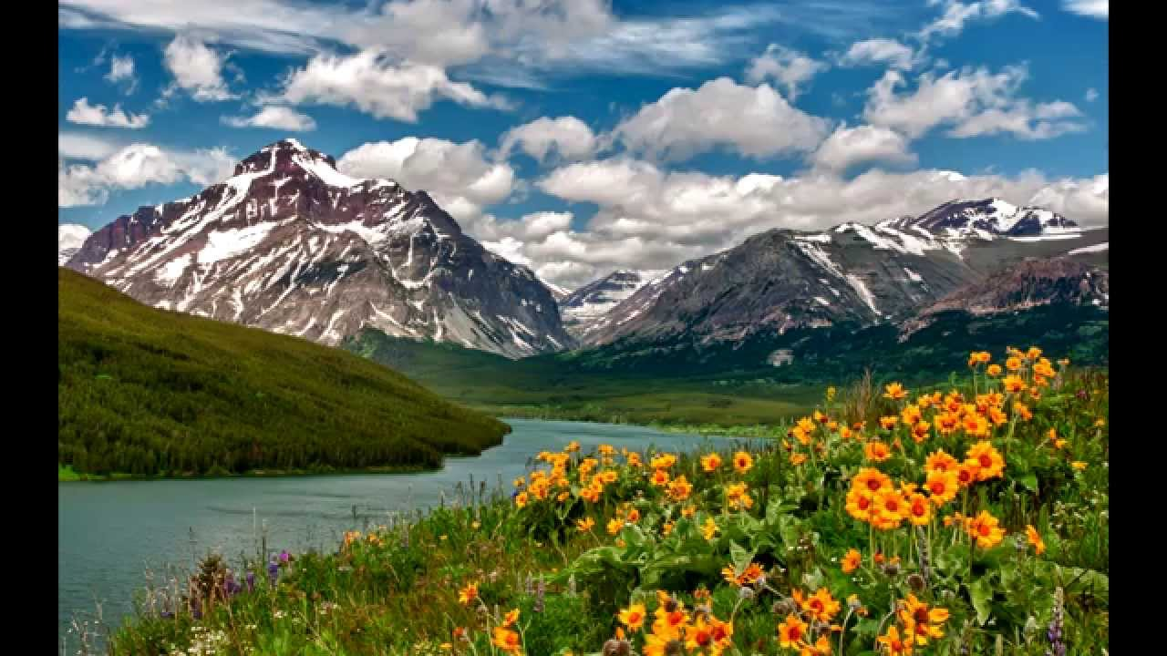
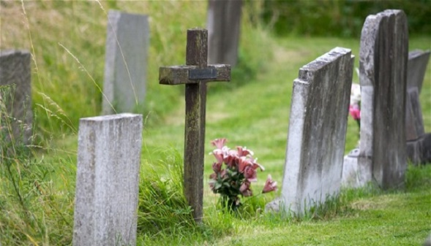
DOMANDE DI SENSO
‘’Prima ancora di imparare a parlare l’uomo doveva aver in testa
un grande punto interrogativo;
ma di punti interrogativi
sono ancora pieni il cielo e la terra…’’
Ricopia sul quaderno le immagini e scrivi sotto ad ognuna la domanda di senso che ti suscita

Slide 9
RELIGIOSITA’ E RELIGIONE
L’uomo fin dalle origini, affascinato dai segreti della natura, della vita e dalla morte ha cercato di intravedere il mistero di Dio. Così, i diversi sentimenti religiosi hanno portato alla nascita delle religioni.
Gli elementi della religione
IDEA DELLA DIVINITA’
GRUPPI DI UOMINI
IDEA DELL’ ALDILA’
TEMPI SACRI
E FESTE
RELIGIONE
LUOGHI SACRI
LIBRI SACRI
GUIDE RELIGIOSE
REGOLE
RITI E PREGHIERE

Slide 10
POLITEISTE e MONOTEISTE
Le religioni possono essere di due tipologie:
POLITEISTE, quelle che credono in molte divinità
MONTEISTE, quelle che credono in un solo Dio
RELIGIONI
POLITEISTE
MONOTEISTE
DIVINITA’
DIO
si rivela
inventa
UOMO
UOMO

Slide 11
Completa i seguenti testi con le parole date
RIVELATE-RELIGIONI-STUPORE-DOMANDE-RISPOSTE-RELIGIOSO- VITA-ESSERI- NATURALI
Dallo …………. verso la natura nasce il sentimento……….. dell’uomo
che cerca di trovare……… alle sue tante ……….. Quando l’intuizione
che la ……….dipende da un mistero più grande si trasforma in fede verso uno o più ………superiori nascono le……………
PREGHIERE-MITI-LIBRI-GRUPPO-FESTE-RITI-DONI-LUOGHI-ALDILA’
L’uomo che pratica una religione in……….
celebra i………., offre……..e preghiere alla divinità.
Scrive i ……….sacri
Inventa storie per spiegare l’origine delle cose: i………
Costruisce……….sacri dove incontrare la divinità
Inventa delle………….per comunicare con dio
Dà vita alle………..religiose
Si fa un’idea dell’…………., cioè della vita dopo la morte.

